Slide 1


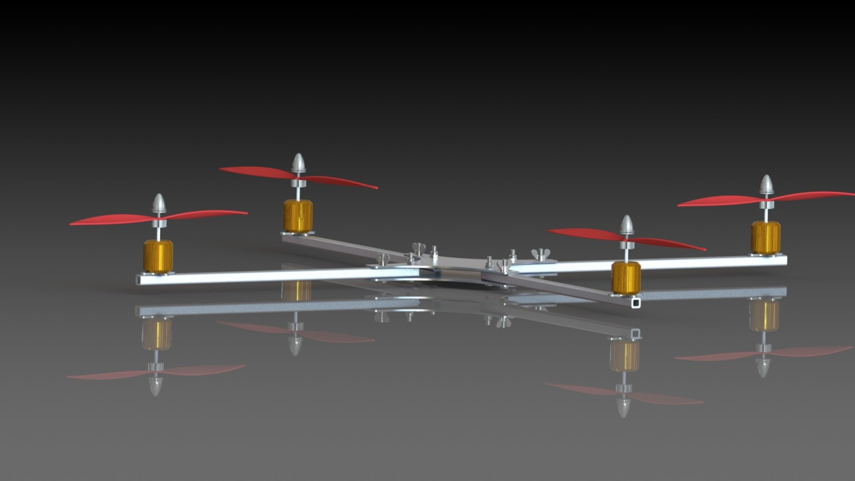
Réalisation d’un quadricoptère
Projets tuteurés – Licence Pro Systèmes embarqués
Harold DUCEPT
2013 - 2014
Lpro SE

Slide 2
Introduction
Comment se déroulent les mini-projets?
Durée de 100h
Travail en autonomie
Pourquoi faire un quadricoptère?
Faire du modélisme
Faire quelque chose qui vol
Faire de belles prises de vue
Pourquoi le faire pendant les projets tuteurés?
Voué à l’abandon dans le cas contraire
Me permet d’être sur un projet sur lequel je suis motivé

Slide 3
Sommaire
Organisation du système
Les différents sous-ensemble et leur utilité
L’organisation de ces CU à l’aide d’un OS.
Etat du système au début du projet tuteuré
Partie PC
Partie Embarquée
Avancement
Gyroscope
Altimètre
Moteurs
Etat du projet à la fin
Partie PC
Partie embarquée
Conclusion

Slide 4
1. Organisation du système
Les différents sous-ensembles
Station sol
DRONE
Système Embarquée
Organisation du système - Les différents sous-ensemble et leur utilité | Etat du système | Avancement | Etat du projet à la fin | Conclusion

Slide 5
Les différents sous-ensembles
Station sol
Système réception vidéo
Station sol
Ecran
Joystick / clavier / souris
Commande
XBee
Organisation du système - Les différents sous-ensemble et leur utilité | Etat du système | Avancement | Etat du projet à la fin | Conclusion

Slide 6
Les différents sous-ensembles
Partie Embarquée
Batterie
µ-contrôleur
Boussole
XBee
PCB
Gyroscope
Altimètre
Variateur
Moteurs
Partie Embarquée
Partie mécanique
Hélices
Armature
Caméra
Système Vidéo
Antenne
Système émission
Organisation du système - Les différents sous-ensemble et leur utilité | Etat du système | Avancement | Etat du projet à la fin | Conclusion

Slide 7

Organisation des CUs à l’aide d’un OS
Pourquoi utiliser un OS?
Faire tourner en parallèle des morceaux de code indépendants
Avoir une couche d’abstraction matériel
Code portable sur tout les microcontrôleurs où le portage de l’OS à été réalisé
Pourquoi utiliser ChibiOS?
Code compatible avec le microcontrôleur que je possède
Développé avec un IDE gratuit et que je connais
Organisation du système - L’organisation de ces CU à l’aide d’un OS| Etat du système | Avancement | Etat du projet à la fin | Conclusion

Slide 8
Organisation des CUs à l’aide d’un OS
ThreadComRcv
ThreadRoulisTangage
ThreadComSnd
Thread principal
ThreadAltitude
ThreadLacet
Organisation du système - L’organisation de ces CU à l’aide d’un OS| Etat du système | Avancement | Etat du projet à la fin | Conclusion

Slide 9


2. Etat du système au début du projet
Partie PC
ToDo List:
Interface graphique
Réception et décodage des trames
Codage et envoi des trames
Gestion des évènements
Recommencer la partie PC…
Organisation du système | Etat du système - Partie PC| Avancement | Etat du projet à la fin | Conclusion

Slide 10



Etat du système au début du projet
Partie embarquée
ToDo List:
Implantation de l’OS
Paramétrer un bus I²C
Gérer la position du quadricoptère
Gérer l’altitude du quadricoptère
Réaliser une liaison série sans fil pour envoyer et recevoir des données entre le PC et le quadricoptère
Choisir et mettre en place les sorties moteurs
Faire une structure et un PCB
Rechercher et mettre en place les équations permettant la stabilisation du système
Rechercher et mettre en place les équations permettant le filtrage des données
Organisation du système | Etat du système - Partie embarquée| Avancement | Etat du projet à la fin | Conclusion

Slide 11
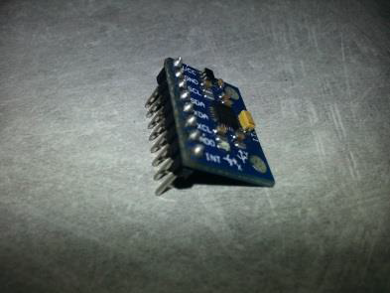
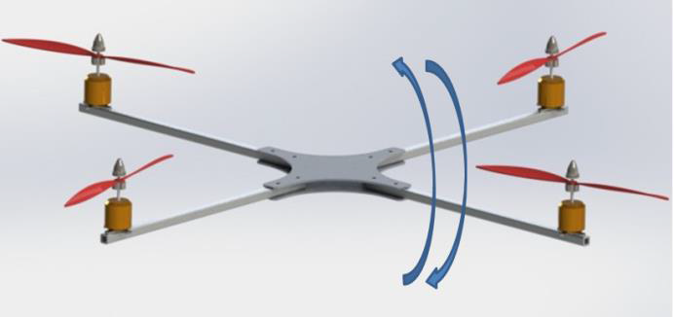
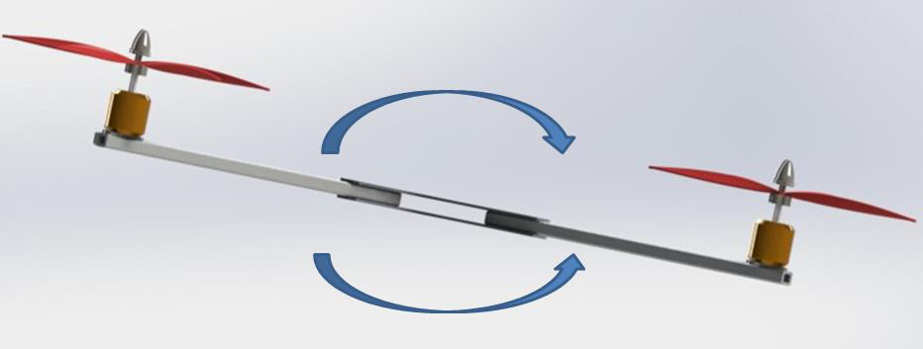
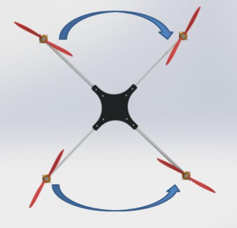
3. Avancement du projet durant les 100h
Gyroscope
Utilité?
Permet la gestion du tangage, du roulis et du lacet
Modèle choisi
MPU-6050 à 2,98€: Gyroscope 6 axes: 3 angles + 3 accélérations
Fonctionne sur bus I²C, alimenté en 3,3V ou 5V
Organisation du système | Etat du système | Avancement - Gyroscope| Etat du projet à la fin | Conclusion

Slide 12
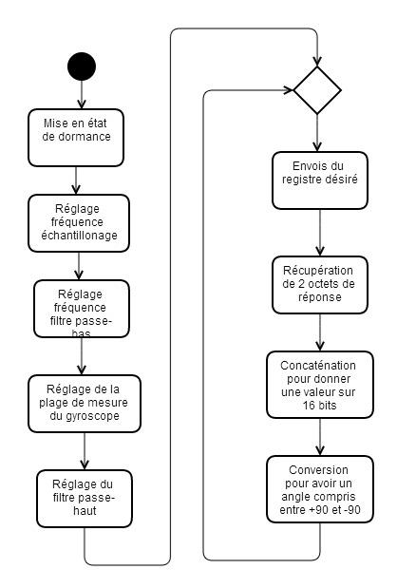
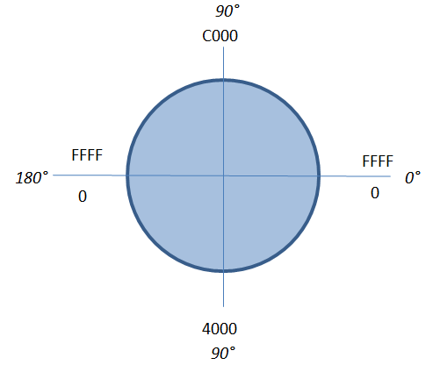

Avancement du projet durant les 100h
Gyroscope
Fonctionnement:
Conversion de l’angle:
Si angle compris entre 49151(0xBFFF) et 65535(0xFFFF):
$$angle en degré= \frac{angle brute −0xBFFF}{0xB6}−0x5A$$
Sinon, si angle compris entre 0(0x0000) et 16384(0x4000):
$$angle en degré= \frac{angle brute}{0xB6}$$
Sinon:
$$angle en degré=0$$
Organisation du système | Etat du système | Avancement - Gyroscope| Etat du projet à la fin | Conclusion

Slide 13
Avancement du projet durant les 100h
Gyroscope
Difficultés rencontrées:
Paramétrage de l’I²C laborieux
Impossible de récupérer un angle de lacet correct.
Documentation ne fournissant pas les informations nécessaires.
Basé sur un code de démonstration pas forcément bien expliqué (en chinois…)
Organisation du système | Etat du système | Avancement - Gyroscope| Etat du projet à la fin | Conclusion

Slide 14
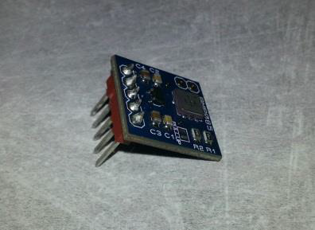
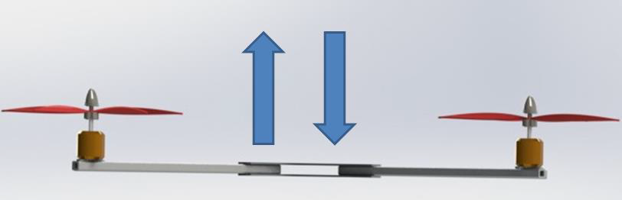
Avancement du projet durant les 100h
Capteur de pression atmosphérique
Utilité
Connaître l’altitude du quadricoptère en se basant sur la pression atmosphérique.
Modèle choisi
BMP085 à 9,64€: Capteur de pression atmosphérique d’une précision d’environ 25 cm.
Fonctionne sur bus I²C, alimenté en 3,3V ou 5V.
Organisation du système | Etat du système | Avancement - Altimètre| Etat du projet à la fin | Conclusion

Slide 15
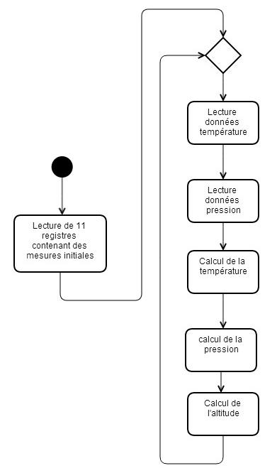
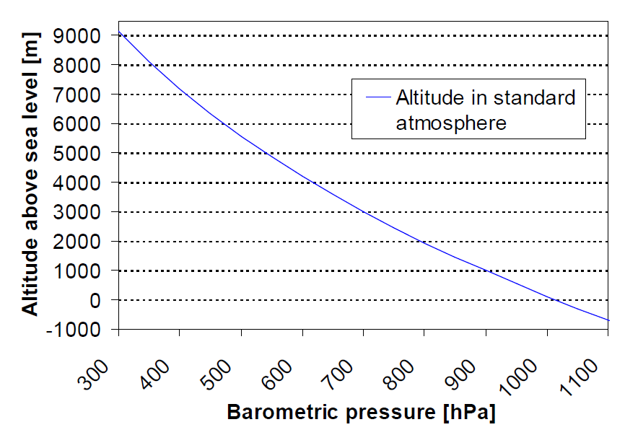
Avancement du projet durant les 100h
Capteur de pression atmosphérique
Fonctionnement:
Difficultés rencontrées
Problème d’allocation mémoire avec l’OS
Problème optimisation compilateur
Algorithme compliqué à mettre en place pour convertir la pression atmosphérique en altitude
Organisation du système | Etat du système | Avancement - Altimètre| Etat du projet à la fin | Conclusion

Slide 16
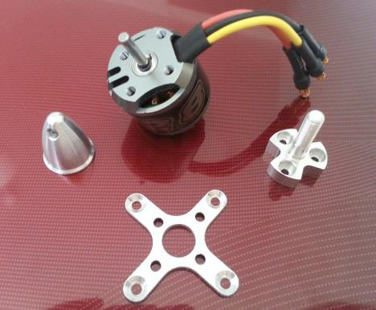
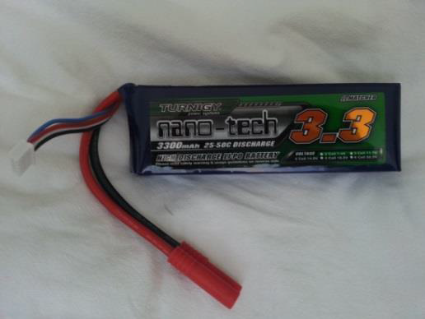
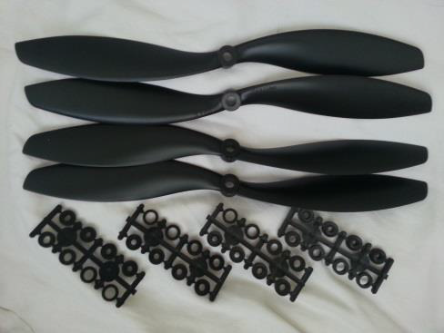
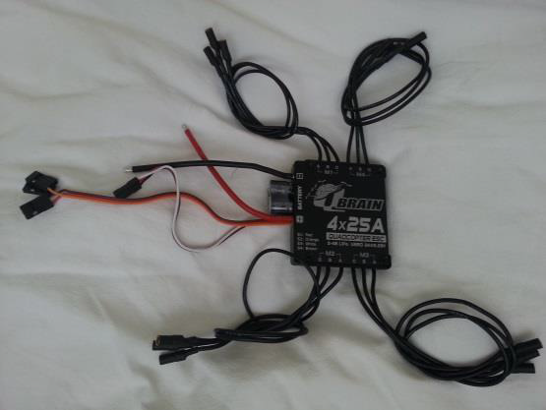
Avancement du projet durant les 100h
Moteurs
Utilité
Les moteurs permettent d’entrainer les hélices.
Commandés par le biais de variateurs
Modèle choisi
Moteurs:
Moteurs NTM brushless 1100kv – 20A max – 57g
Variateur:
Variateur Qbrain 4x25A (4 variateurs dans un seul bloc)
Batterie:
Batterie LiPo Turnigy 3300mAh 25-50C 4 Cellules – 14,8V
Hélices:
10x4,5 pouces: 2 sens horaire, 2 sens trigo
Organisation du système | Etat du système | Avancement - Moteurs| Etat du projet à la fin | Conclusion

Slide 17
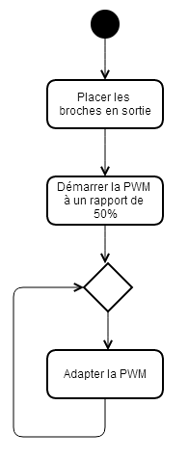
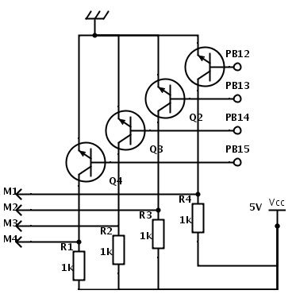
Avancement du projet durant les 100h
Moteurs
Hardware:
Fonctionnement:
Difficultés rencontrées:
Absence de documentation concernant le variateur -> compliqué de savoir comment les démarrer.
Organisation du système | Etat du système | Avancement - Moteurs| Etat du projet à la fin | Conclusion

Slide 18
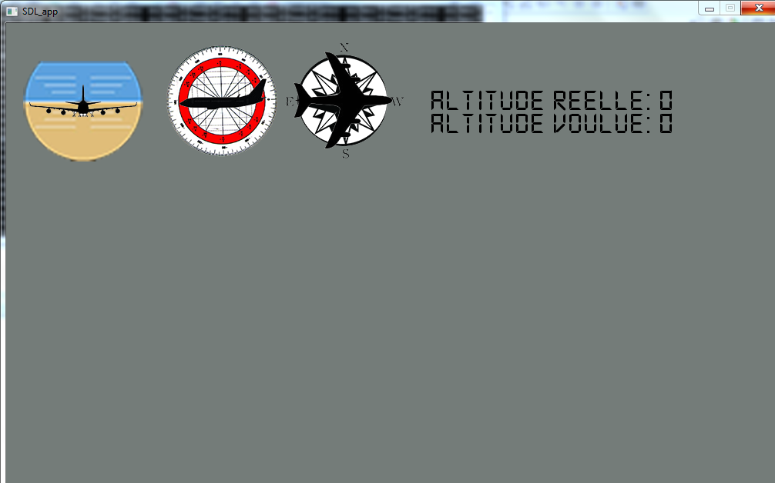
3. Etat du projet à la fin des 100h
Partie PC
ToDo List:
Interface graphique
Réception et décodage des trames
Codage et envoi des trames
Gestion des évènements
Recommencer la partie PC…
Organisation du système | Etat du système | Avancement - Moteurs| Etat du projet à la fin – partie PC | Conclusion

Slide 19
Etat du projet à la fin
Partie embarquée
ToDo List:
Implantation de l’OS
Paramétrer un bus I²C
Gérer la position du quadricoptère
Gérer l’altitude du quadricoptère
Coder et envoyer sur une liaison série la position du quadricoptère
Recevoir et décoder la position désirée du quadricoptère
Choisir et mettre en place les sorties moteurs
Faire une structure et un PCB
Rechercher et mettre en place les équations permettant la stabilisation du système
Rechercher et mettre en place les équations permettant le filtrage des données
Organisation du système | Etat du système | Avancement - Moteurs| Etat du projet à la fin – partie embarquée | Conclusion

Slide 20
Conclusion
Permis d’avancer sur un projet voué à l’échec dans le cas contraire
Revoir des notions vues en cours
Découvrir un nouvel OS
Développer mes capacités de débogage
Confirmer mon choix de vouloir travailler dans l’embarqué
Organisation du système | Etat du système | Avancement - Moteurs| Etat du projet à la fin | Conclusion

Slide 21

